Slide 1
SE Plane deine Fluggesellschaftsmanagementplattform
gestaltet von:
Chen, Bowen
Eichner, Dennis
Gohres, Kevin
Constantin, Melanie

Slide 2
User Stories
Vortragender: Melanie Constantin
User Story-ID | 3.05
User Story-Beschreibung | Als Fluggesellschaftsmanager möchte ich, dass der Kunde über eine Nachricht an ihr Postfach und via Telegram-Messenger bei Stornierung eines von ihnen gebuchten Fluges automatisiert informiert wird, um manuelle Mehrarbeit zu vermeiden.
Geschätzter Realisierungsaufwand | 1 MT
Priorität | hoch
Autor(en) | Melanie Constantin
Abhängigkeiten zu anderen User Stories | 3.03

Slide 3
User Stories
Vortragender: Bowen Chen
User Story-ID | 3.08
User Story-Beschreibung | Als Admin möchte ich die Möglichkeit haben Gutscheine zu erstellen und die Gültigkeit zu prüfen, damit der Fluggesellschaftsmanager sie an die Kunden zum Einlösen weitergeben kann.
Geschätzter Realisierungsaufwand | 1 MT
Priorität | hoch
Autor(en) | Bowen Chen
Abhängigkeiten zu anderen User Stories

Slide 4
User Stories
Vortragendee: Bowen Chen
User Story-ID | 3.09
User Story-Beschreibung | Als Kunde möchte ich die Möglichkeit haben ein temporäres Passwort in Telegram zu bekommen, wenn ich mein Passwort vergessen habe, und damit kann ich auch Passwort zurücksetzen.
Geschätzter Realisierungsaufwand | 1 MT
Priorität | hoch
Autor(en) | Bowen Chen
Abhängigkeiten zu anderen User Stories

Slide 5
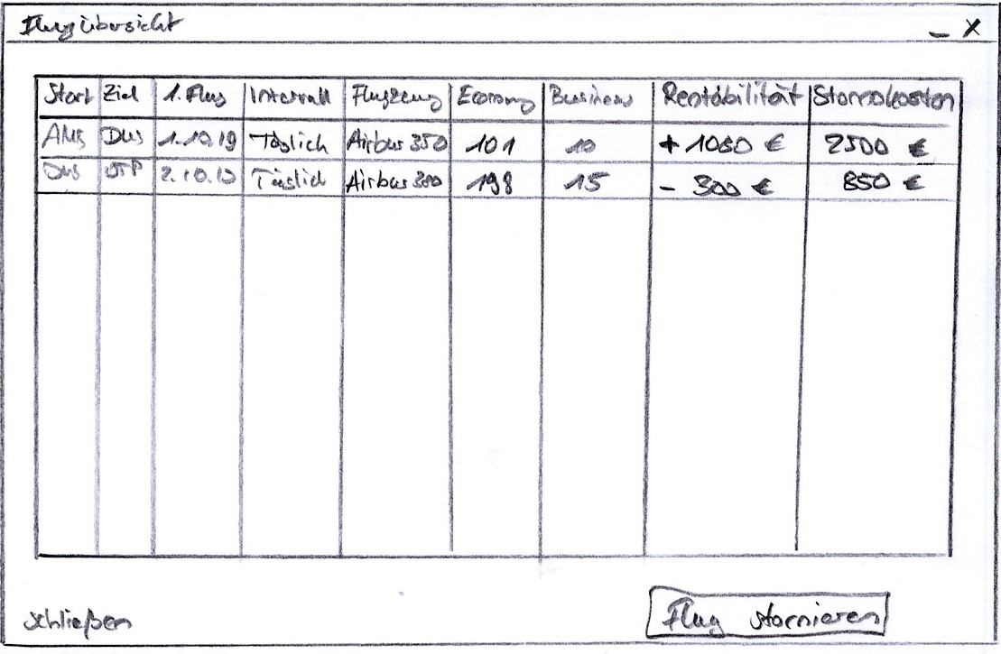
Papierprototypen
Vortragender: Dennis Eichner
Erweiterung um Rentabilität und Stornokosten

Slide 6
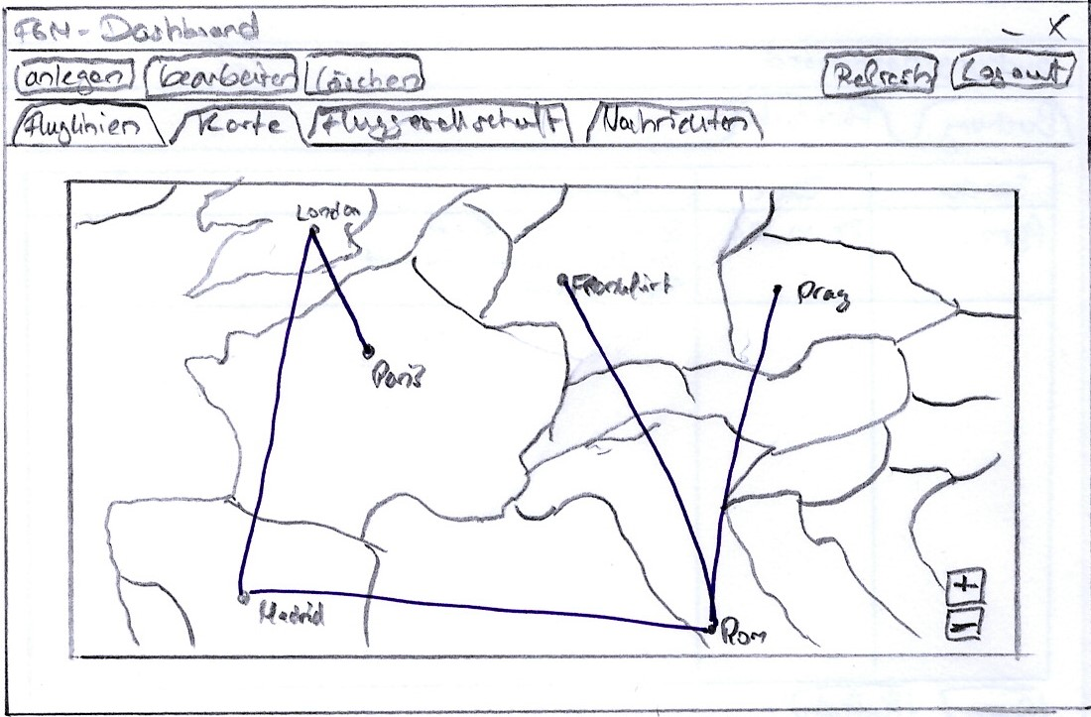
Papierprototypen
Vortragender: Dennis Eichner
Fluglinien-Karte

Slide 7
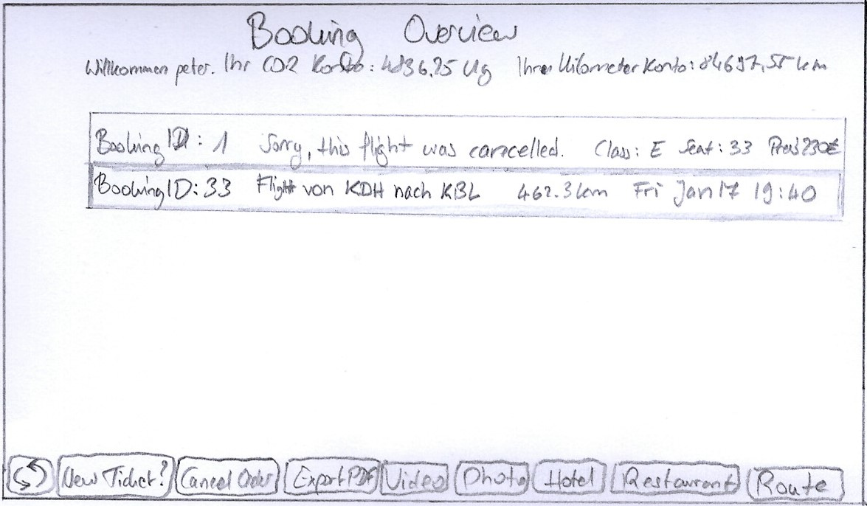
Papierprototypen
Vortragender: Dennis Eichner
Buchungsübersicht mit Stornobsp. und Reiseinformationen

Slide 8
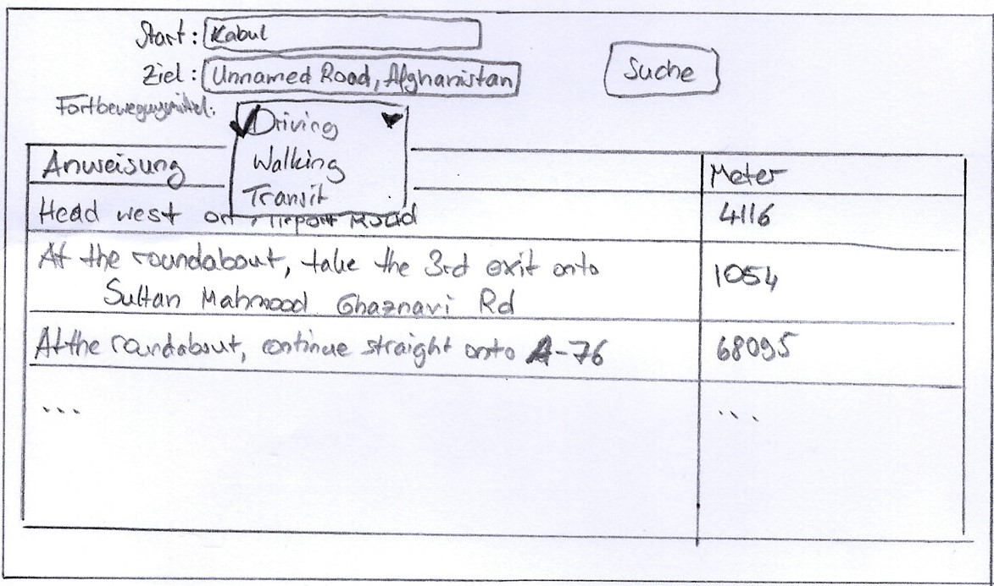
Papierprototypen
Vortragender: Dennis Eichner
Reiseinfos - Bsp. Routenberechnung

Slide 9
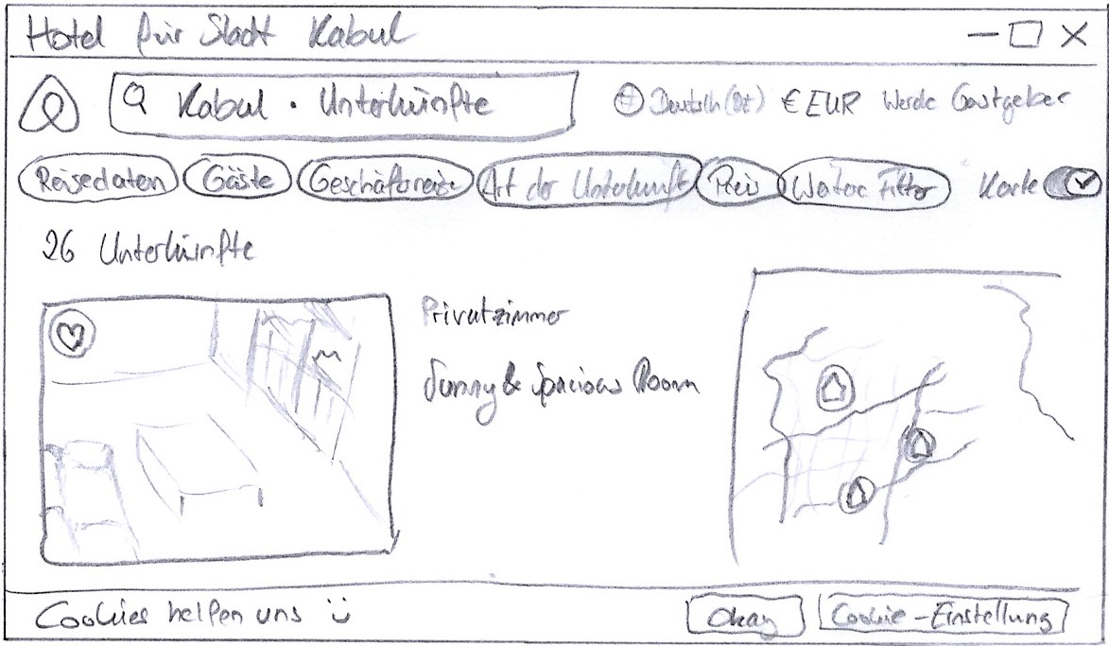
Papierprototypen
Vortragender: Dennis Eichner
Reiseinfos - Bsp. Hotelsuche

Slide 10
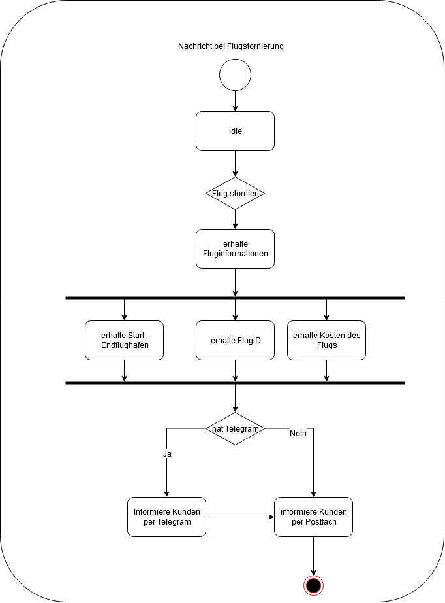
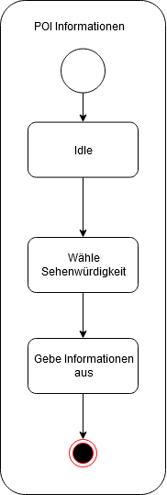
Aktivitätsdiagramm
Vortragender: Kevin Gohres

Slide 11
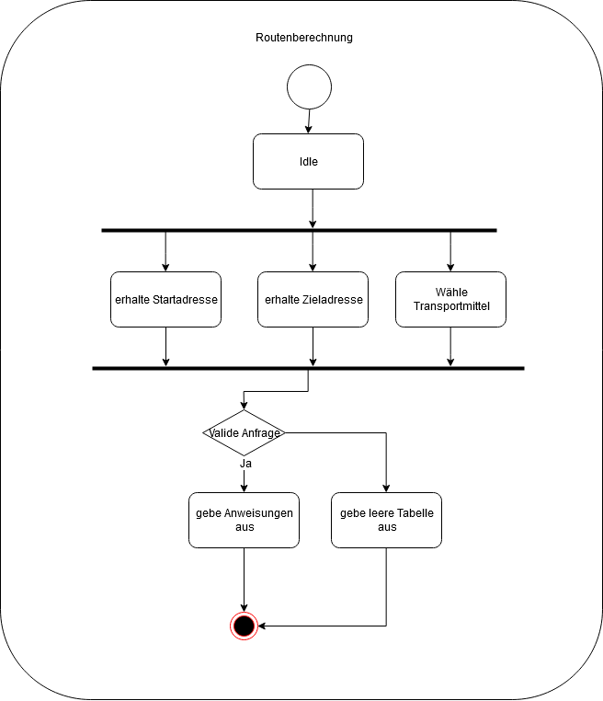
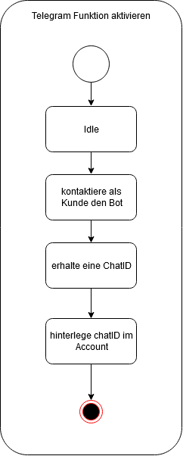
Aktivitätsdiagramm
Vortragender: Kevin Gohres

Slide 12
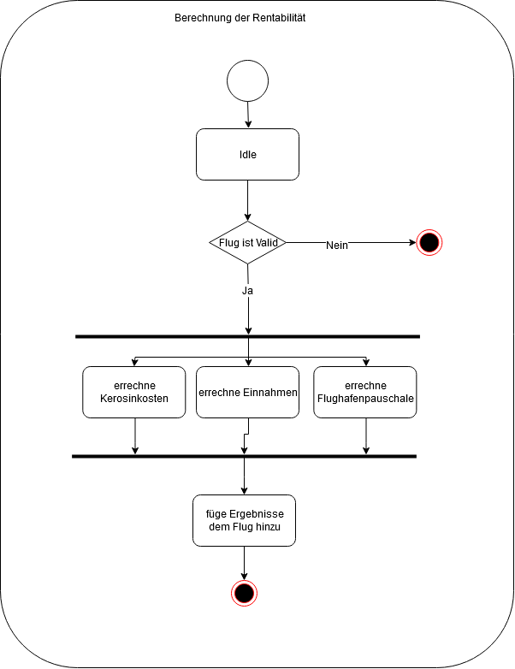
Aktivitätsdiagramm
Vortragender: Kevin Gohres

Slide 13
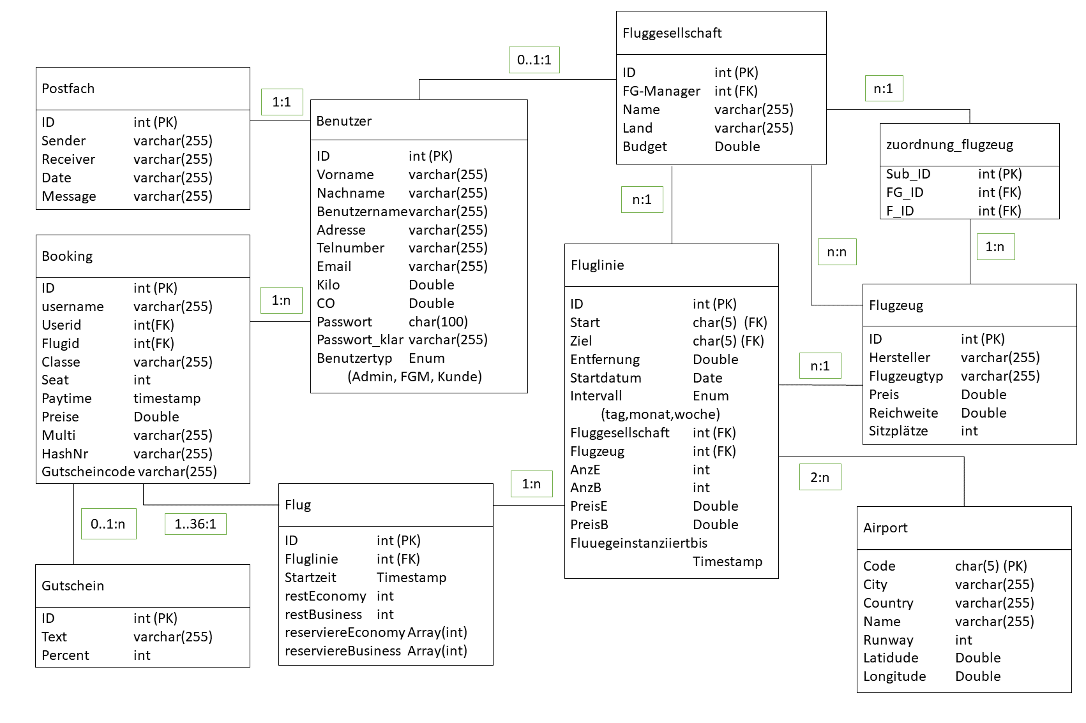
Datenbankschema
Vortragender: Dennis Eichner

Slide 14
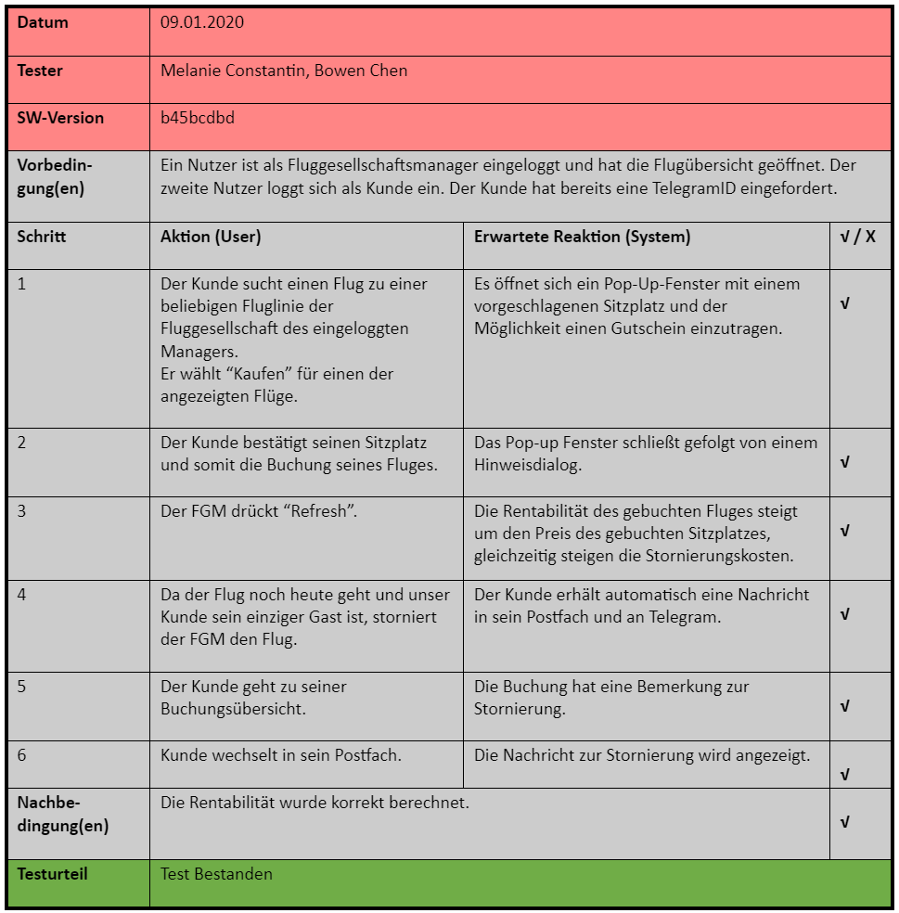
Systemtests
Vortragender: Dennis Eichner

Slide 15
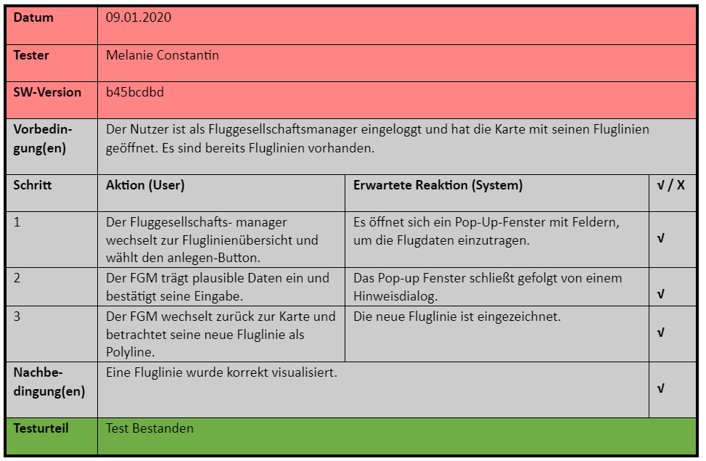
Systemtests
Vortragender: Dennis Eichner

Slide 16
Fragen vor der Demonstration?

